Slide 1
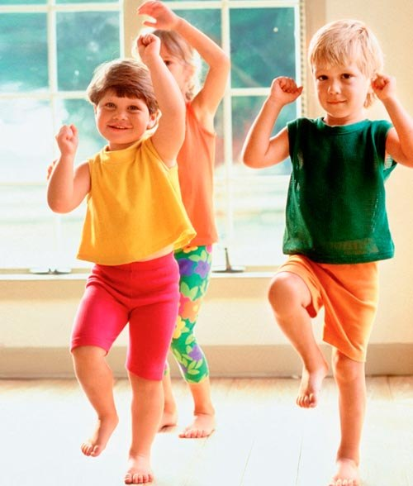
«Роль физкультминуток и музыкальных пауз в снятии эмоциональной и мышечной усталости дошкольников»

Slide 2
Физминутка - это один из обязательных, продуманных элементов в занятии с детьми. Она необходима и важна, т. к. это “минутка” активного и здорового отдыха.
Цель проведения - профилактика утомления, нарушения осанки, зрения и психоэмоциональная разрядка; повысить и сохранить умственную активность и работоспособность детей во время занятий.

Slide 3
Физкультурная минутка представляет собой небольшой комплекс физических упражнений.
Упражнения составлены так, чтобы при их выполнении были охвачены различные группы мышц.
Значение физкультминуток в том, чтобы снять утомление у ребенка, обеспечить активный отдых и повысить умственную работоспособность дошкольников .
Двигательные нагрузки в виде физкультминуток снимают усталость, вызванную продолжительным сидением, восстанавливают силы ребенка, дают отдых мышцам, органам слуха.
Физкультминутки необходимы для того, чтобы поднять детям настроение, помочь активизировать дыхание, снять статическое напряжение.
Эффективны игры, которые сочетаются с темой занятия.

Slide 4
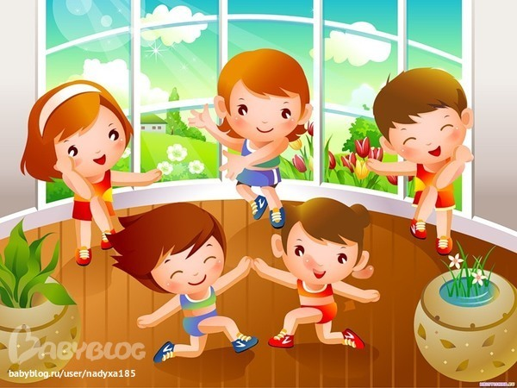
Длительность физминуток составляет 1 – 5 минут и включает комплекс из 3 – 4 правильно подобранных упражнений, повторяемых 4 – 6 раз .

Slide 5
Виды физминуток и музыкальных пауз

Slide 6
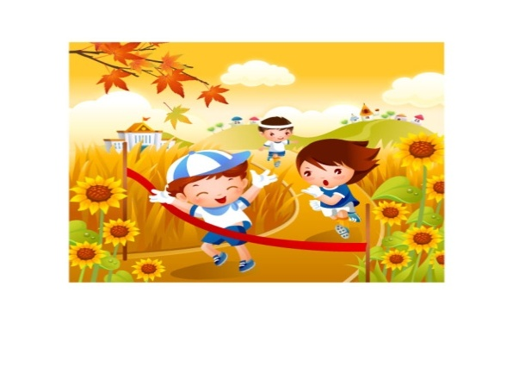
Формы проведения физминуток.
Общеразвивающие упражнения - подбираются по тем же признакам, что и для утренней гимнастики. Используется 3-4 упражнения для разных групп мышц, закончить физминутку можно прыжками, бегом на месте или ходьбой;
В форме подвижной игры - подбираются игры средней подвижности, не требующие большого пространства. Хорошо знакомыми детям правилами;
В форме дидактической игры с движениями- хорошо вписываются в занятия по ознакомлению с природой. По звуковой культуре речи, по математике.
В форме танцевальных движений- используются между структурными частями занятия под звукозапись, пение воспитателя или самих детей. Больше всего подходят мелодии умеренного ритма. Негромкие, иногда плавные.
В форме выполнения движений под текст стихотворения .
6. В форме любого двигательного действия и задания.

Slide 7
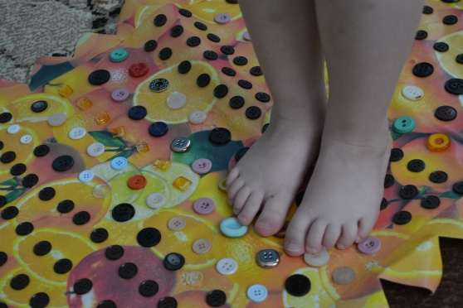
Динамические паузы - включают в себя подвижные, хороводные игры, пальчиковые игры, самомассаж лица, кистей рук ,пальцев, ритмические упражнения, упражнения для шеи; игры в уголке валеологии (ходьба по ребристым дорожкам, пробкам.) пуговицам под муз. сопровождение.

Slide 8
Физиологическая сущность динамической паузы
Переключение на новый вид деятельности, активный отдых.
Небольшая двигательная нагрузка. Динамические паузы на занятиях и вне их благотворно влияют на восстановление умственной работоспособности, препятствуют нарастанию утомления, повышают эмоциональный уровень воспитанников, снимают статические нагрузки. Потраченное время окупается усилением работоспособности, а главное, укреплением здоровья воспитанников.

Slide 10
Спасибо за внимание!

